Slide 1

Курсовая работа по теме «Управление проектом по разработке многопользовательской интеллектуальной онлайн-викторины»
Выполнил студент 3 курса направления ИВТ Нюхалов Денис Глебович группа 1.1

Slide 2
Предмет и область исследования
Предметная область: различные модели и методологии разработки программного обеспечения.
Предмет: исследование этапов проектирования авторского программного продукта – многопользовательской интеллектуальной онлайн-викторины, с названием «ЧГК онлайн».

Slide 3

Изучение предметной области

Slide 4
Требования к программе
Суть игры максимально близка к телевизионному формату: есть ведущий, шесть игроков и 13 вопросов, разыгрываемые случайным образом. Игра ведется до 6 очков.
Игра должна быть мультиплеерной, у игроков должна иметься возможность обсуждать вопросы при помощи микрофона или чата.
Должна быть разработана база вопросов для игры.
В качестве уникальной функциональной особенности игры, у игроков будет возможность создавать собственные «пакеты» с вопросами, которые можно разыгрывать в ходе игры.

Slide 5
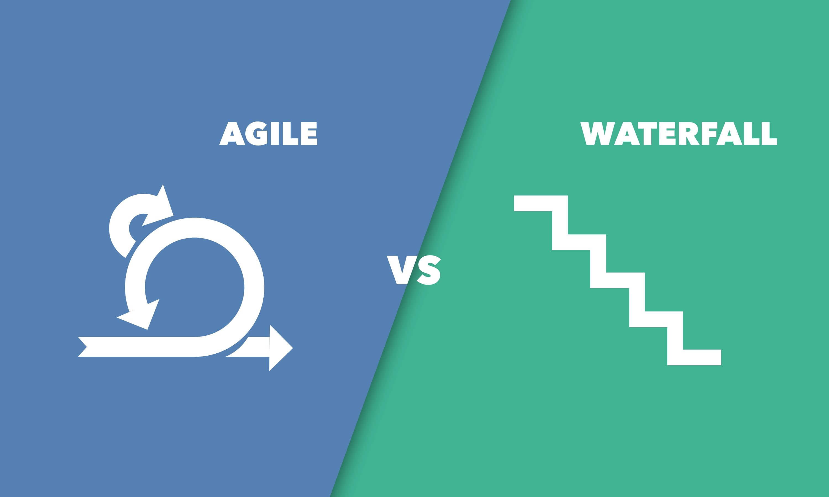

Slide 6
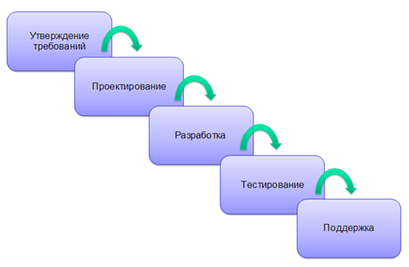
Схема Waterfall методологии

Slide 8
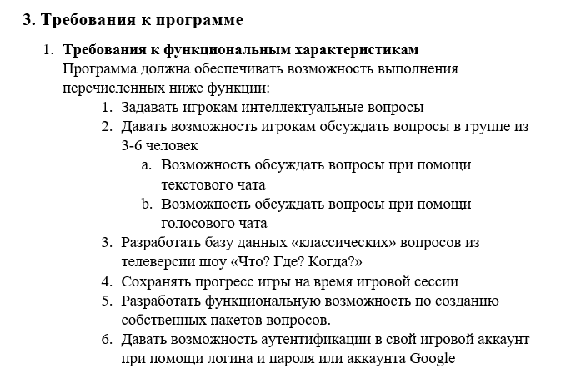
Требования к программе в тех. задании

Slide 9
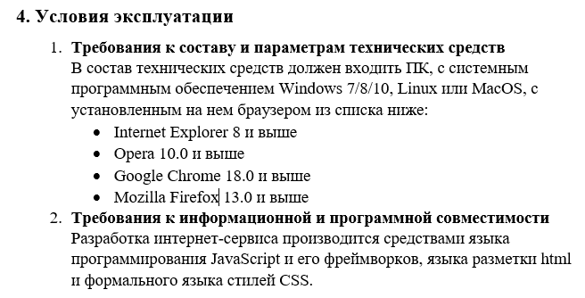
Требования к эксплуатации в т.з.

Slide 10
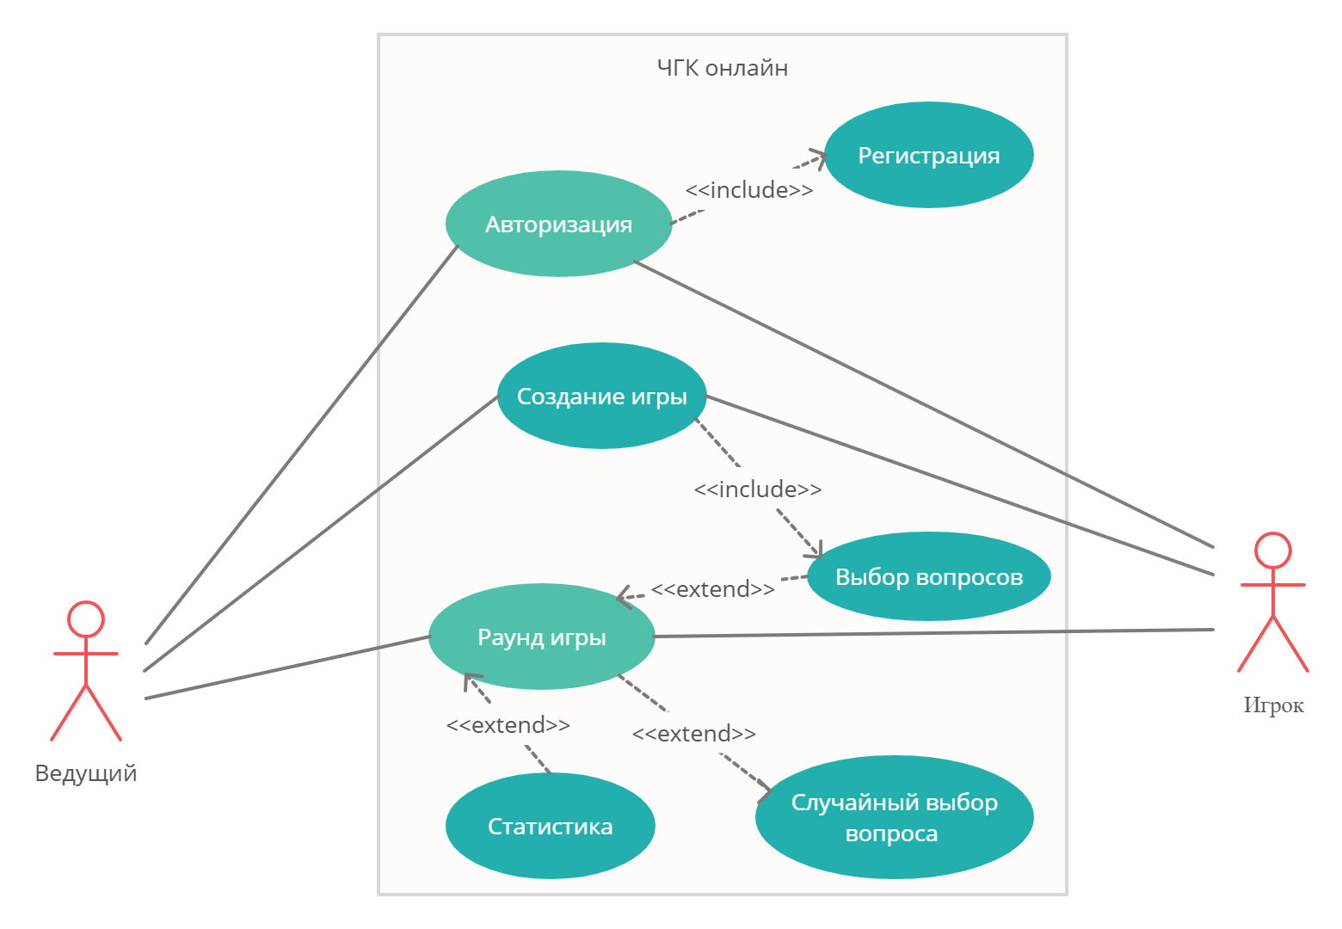
Use-case диаграмма

Slide 11
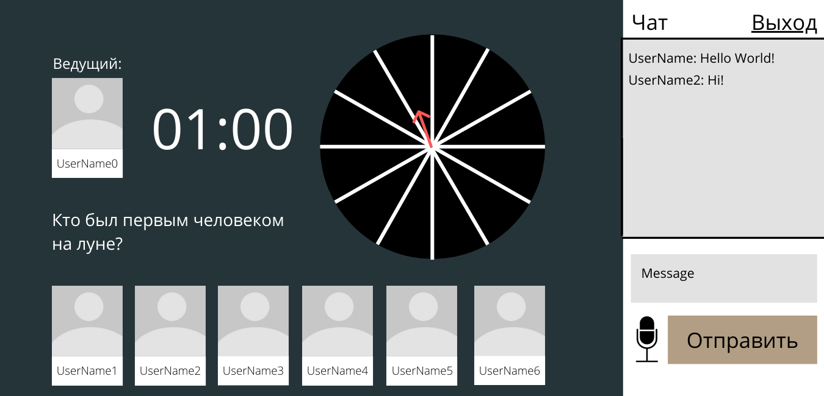
Макет, игровой процесс

Slide 12
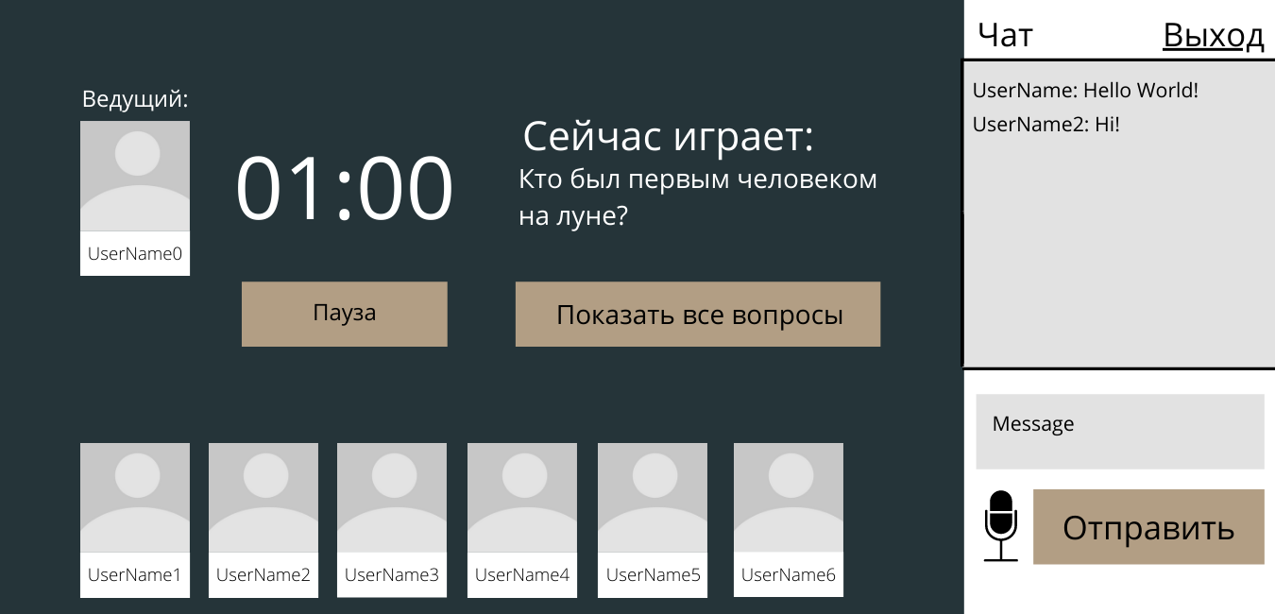
Макет, игровой процесс ведущего

Slide 13
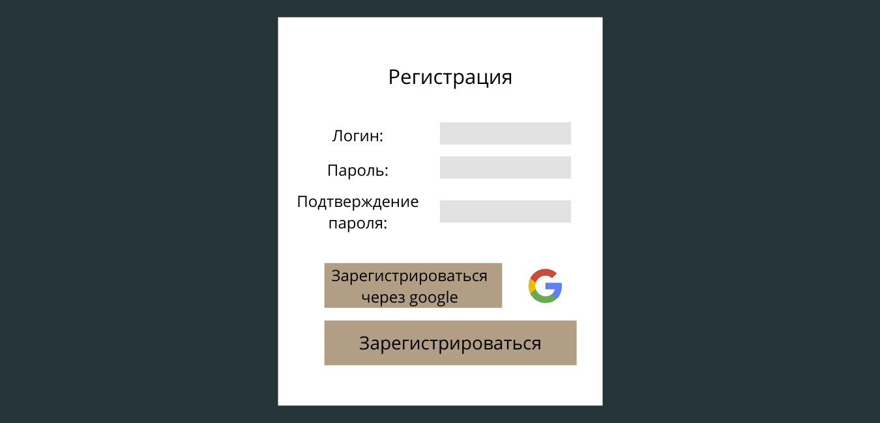
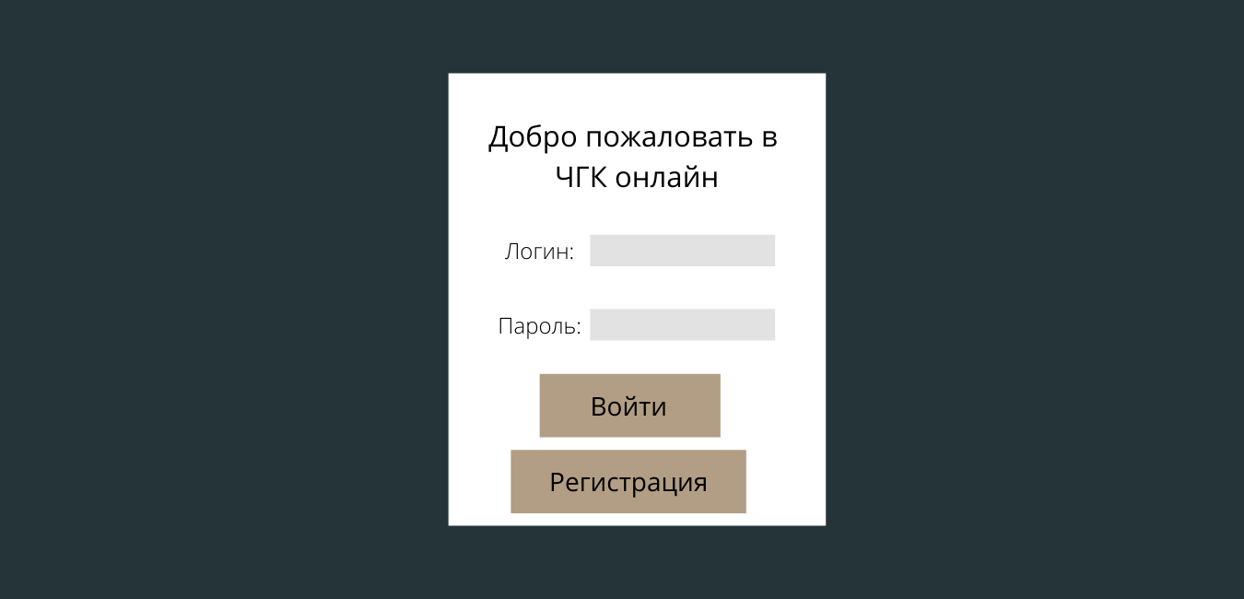
Макет, регистрация и авторизация

Slide 14
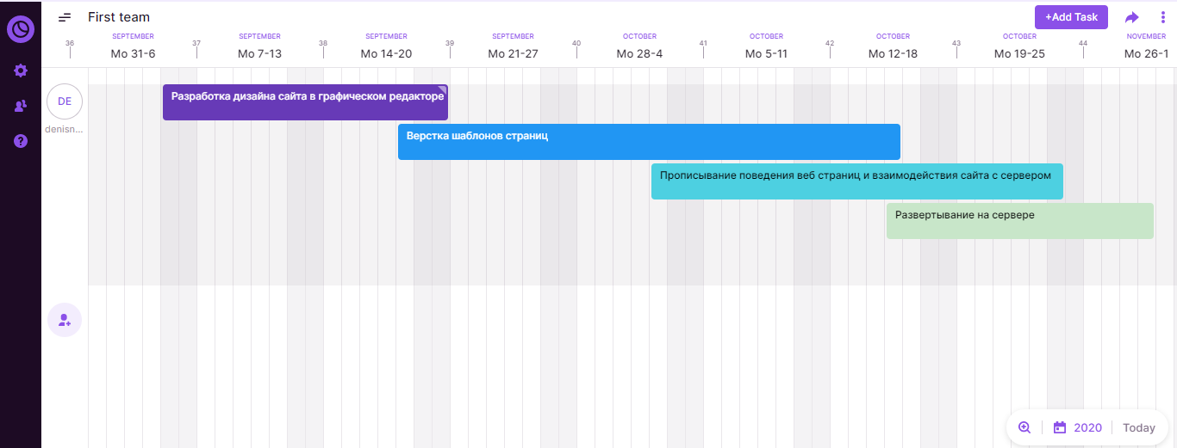
Диаграмма Ганта

Slide 15
На что обратить внимание при тестировании GUI
расположение, размер, цвет, ширину и длину элементов;
возможность ввода букв или цифр в окне регистрации и чата;
реализацию функционала приложения с помощью графических элементов;
корректное размещение сообщений об ошибках регистрации, уведомлений;
читабельность, цвет, размер и расположение шрифта, а также орфографию текста;
переходит ли курсор из текстового в «поинтер» при наведении на активные элементы, выделяются ли выбранные элементы;
проверить расположение и отображение всех элементов при различных разрешениях экрана, а также при изменении размера окна браузера.

Slide 16


Поддержка

Slide 18
Используемые программы
MS Word
Creately
Toggl
Canva

Slide 19
Заключение
Было рассмотрено управление проектом в рамках модели waterfall.
Во время изучения модели были разработаны: техническое задание, use-case диаграмма, диаграмма Ганта и UI/UX макет.
Были изучены сервисы для управления проектом и создания документации.

Slide 20
Спасибо за внимание!

